Slide 1


Registro de Proyecto

Slide 2
Razón social:
Nombre del contacto:
Correo:
Teléfono:
CONVOCATORIA
Logo | Año de fundación
 | Presidente y Director
Enfoque
SALUD
CONSTRUCCIÓN
ASISTENCIA
EDUCACIÓN
Breve descripción de proyecto/iniciativa
¿Qué hacen? / ¿A qué se dedican?
Alcance: Nacional / Local | Definir lugares de alcance
Número de beneficiados | Población beneficiada | Presupuesto del proyecto*
*Anexar documento con presupuesto desglosado

Slide 3
Fotografías del proyecto
Especificar si han sido beneficiadas por nuestros programas anteriormente
DONACIÓN DE PINTURA
DONACIÓN DE MERCANCÍA
EQUIPOS DEPOT
Redes Sociales oficiales
Facebook: Twitter: Instagram:

Slide 4
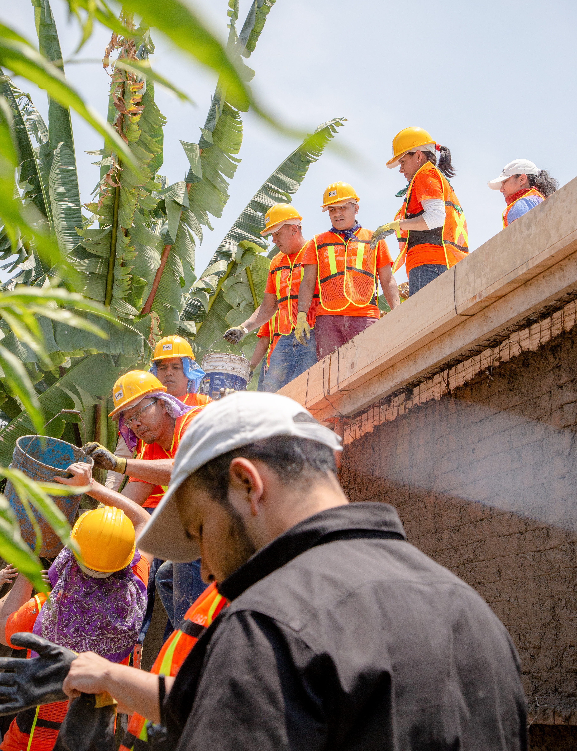
¡Muchas Gracias!
The Home Depot México se reserva el derecho de:
Solicitar la información para aclarar o valorar lo que considere necesario para fines del proceso de evaluación. Programar entrevistas, si se considera oportuno, para evaluación de proyecto. Elegir los proyectos a beneficiar; la decisión es inapelable. Interrumpir el proceso de asignación de donativo, si lo considera necesario. Los proyectos deben de ser ejecutado a través de una donatarias autorizadas. Usar el logo de la Institución beneficiada en los canales de comunicación.
Esta es una convocatoria, el llenado de este documento no obliga a The Home Depot México realizar un donativo.

